Slide 1
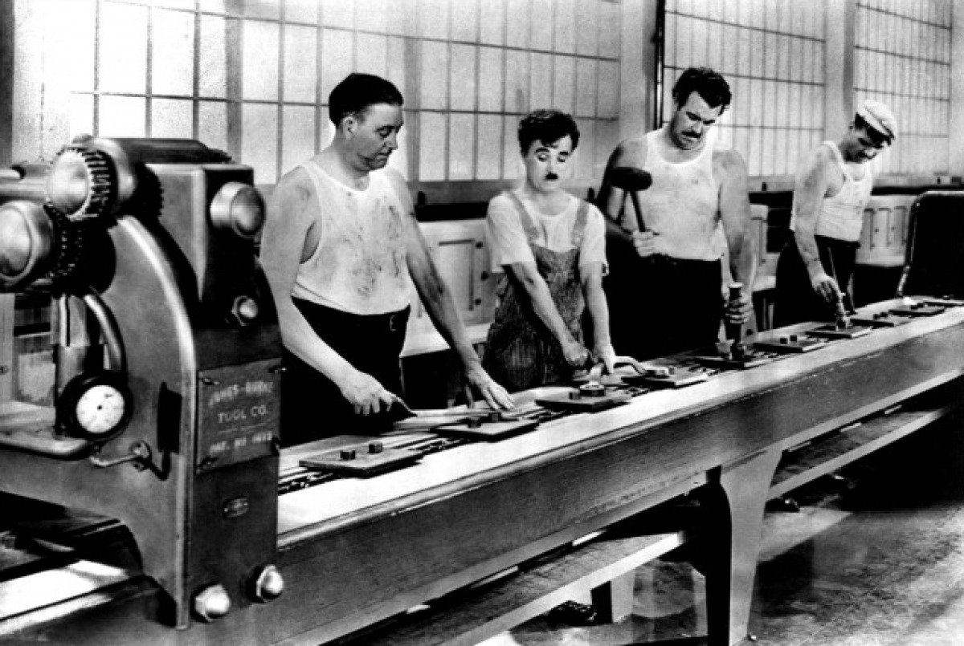
L’école classique et les prolongements des classiques
Réalisé par :
Jebar Imane.
Jrida Nahid.
Laamiri Rahal Chaymae
Khaoulani Houda
Jarmouni Mohamed jalal
Encadré par :
Mr,Mohamed Tahrouch

Slide 2
Plan :
Contexte Historique.
Les différents aspects.
Les théories classiques des organisations.
Les prolongements des classiques.
Le principe directeur de l’école classique .

Slide 3
Introduction :

Slide 4
Contexte Historique :
Première Révolution Industrielle :
Commence en Grande-Bretagne
Apparition de la société industrielle
Seconde Révolution :
l’essor industriel va se concentrer dans certaines régions reléguant les autres autour de leurs activités traditionnelles.
L’électricité, le pétrole, l’essor de l’automobile et les progrès de la chimie vont être les marqueurs de cette nouvelle phase.
1790
1850
Taylorisme
Fayolisme
Bureaucratie

Slide 5
Les différents aspects:
Aspect économique
Evolution des moyens du transport
Apparition des grandes entreprises
Aspect social
Exode rural
Main d’œuvre peu qualifié
Aspect culturel
Les théoriciens ce sont inspirés de l’église et l’armée
Remise en cause du fonctionnement de l’église
Développement de l’agriculture
Aspect religieux et militaire
L’essor des sciences

Slide 6
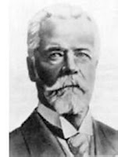
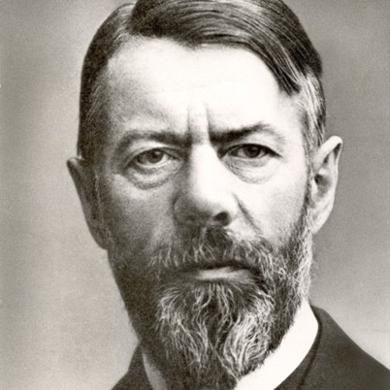
Les Théories classiques des organisations :
Le management scientifique les théories administratives
Frederick Taylor Fayol Max Weber

Slide 7
Frederick winslow Taylor :
biographie
Né le 20 mars 1856 à Germantown, en Pennsylvanie
Il fit des études de juriste à l’université de Harvard
Dans le début des années 1890 il fonde sa propre société de conseils à Boston
Le père de l'organisation scientifique du travail
Il est mort le 21 mars 1915 à Philadelphie

Slide 8
Taylorisme
Qu’est ce que c ’est le taylorisme ?

Slide 9
Mise en oeuvre du taylorisme
Organisation du Travail
La maîtrise des temps opératoires
La maîtrise des méthodes de travail
La gestion du personnel
A chaque tâche le meilleur homme
Le recrutement et la formation du personnel
L’organisation de l’entreprise
Démembrer les attributions du contremaître classique
Centraliser le travail de conception
La prescription des tâches
Le contrôle sur le personnel
Le rôle du salaire

Slide 10
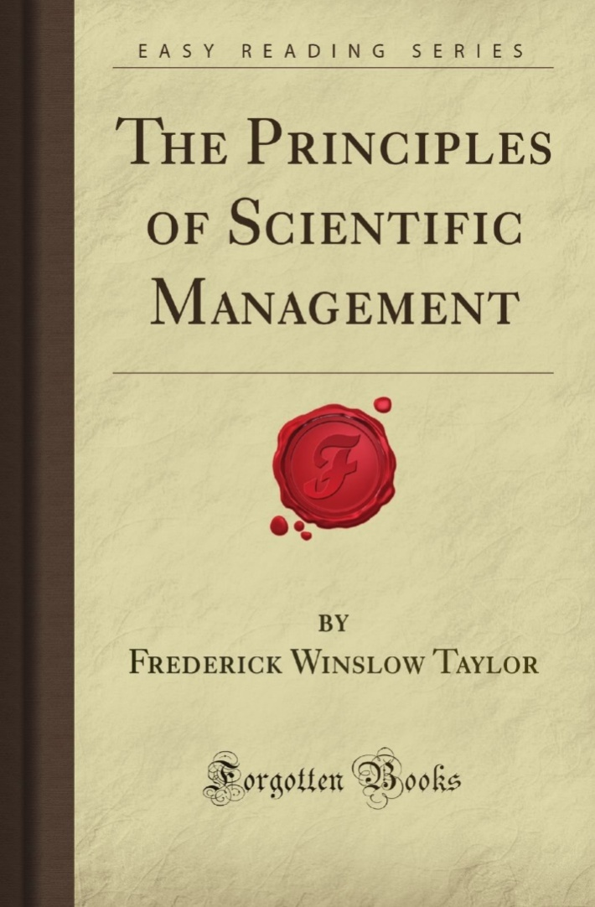
Les ouvrages de Taylor

Slide 11
Théorie de Fayol
Biographie :
né le 29 juillet 1841 à Constantinople
il obtient son diplôme d'ingénieur en mines.
il est porté à la vice-présidence de la Commission internationale permanente des congrès internationaux des sciences administrative
Son premier livre, Administration industrielle et générale, est tiré à 15 000 exemplaires en 1925
Décédé en 19 novembre 1925

Slide 12
chaque entreprise industrielle doit tenir compte de six fonctions principales. Selon Fayol, toutes ces fonctions doivent s'inscrire dans un processus administratif spécifique, qui garantit finalement que l'entreprise obtienne des résultats de gestion positifs.
Les fonctions commerciales
Les fonctions techniques
Les fonctions administratives
Sécurité
Les comptes

Slide 13
Il y a cinq étapes que Fayol a jugées nécessaires pour se conformer à un processus d'administration adéquat:
Planifier
Organiser
Direct
Direct
Prévoir

Slide 14
Les 14 principes de Fayol
Division du Travail
Autorité – Responsabilité
Discipline
Unité de commandement
Unité de direction
Subordination de l'intérêt particulier à l'intérêt général
Rémunération du personnel
Centralisation
Hiérarchie
Ordre
Équité
Stabilité du personnel
Initiative
L'union du personnel

Slide 15
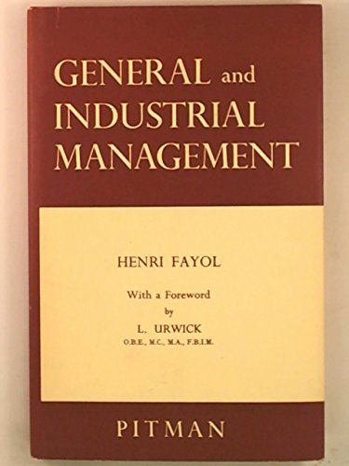
Les ouvrages de Fayol

Slide 16
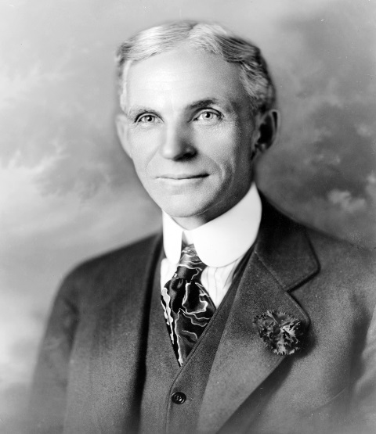
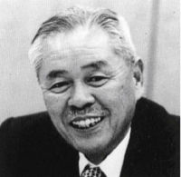
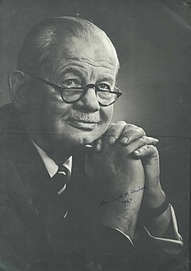
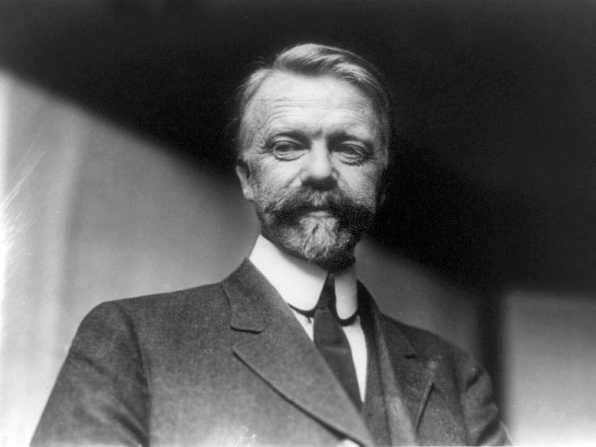
Les prolongements des classiques :

Slide 17
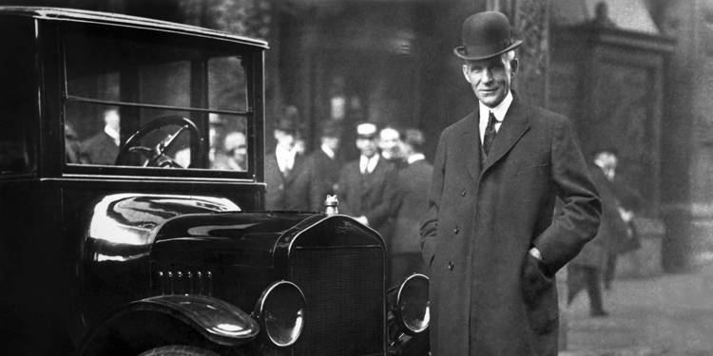
1-Les prolongements à dimension scientifique :
Le fordisme :
Né en 1863 à Dearborn aux Etat Unis
Premier moteur à vapeur à l'âge de 15 ans
ingénieur à la Edison à l’âge de 24 ans
Il a construit son premier véhicule automobile en 1882
La henry ford company" en 1902
Henry Ford
(1863 – 1947)
la ford motor company en 1903

Slide 18
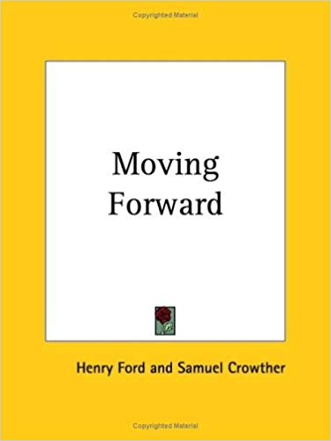
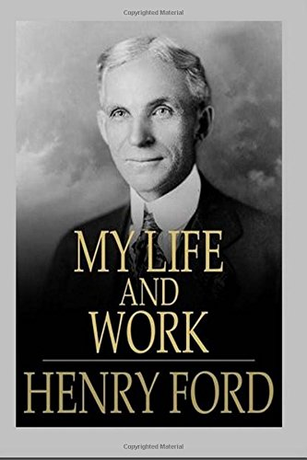
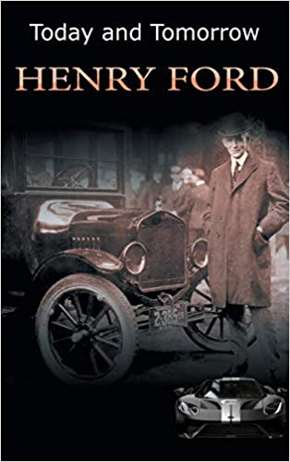
Décédé le 7 avril 1947
(1992)
(1930)
(1926)

Slide 19
Les principes du fordisme :
1-Le travail à la chaine
Principes du fordisme
2-La standardisation de travail
3-L’augmentation du pouvoir d’achat

Slide 20
Les conséquences :
Une hausse production, productivité et de consommation
une baisse de cout de production
une meilleure contrôle de travail et une consommation de masse

Slide 21
Le toyotisme :
Né en 1912 en Chine
il a obtenu son diplôme d’ingénierie le 1932
fabrication des métiers à tisser en 1943
Taichii Ono
(1912-1990)
vice-président de Toyota
Il a mis au point le TPS 1960

Slide 22
Les principes du toyotisme
Principe du juste à temps ou flux tendu
Principe d’autonomisation des machines
Les 4 principes du toyotisme
L’auto activation de la production
principes des cinq zéros

Slide 24
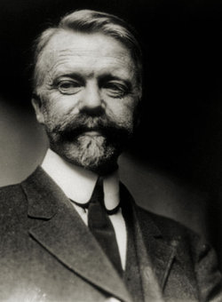
2 -Les prolongements à dimension administrative :
Né le 17Janvier 1892
Diplômé du collège Oberlin 1914
Doctorat à l’université Columbia 1920
un expert Américain en management et en administration publique.
membre du conseil d’administration municipal de la recherche de NEW YORK.
Ses ouvrages :
Notes sur la théorie de l’administration.
La science, les valeurs et l’administration publique
Décédé le 10 Janvier 1993
(L.H.Gulick)

Slide 25
Les sept principes d’organisation de Gulick
Planification
Sélection RH(Staffing)
Coordination
Budgétisation
Organisation
Direction
Reporting

Slide 26
Né le 1891 à Malvern.
économiste et homme d’affaires.
il a dirigé l'institut de management à Genève en 1928.
il était un consultant d'entreprise au royaume uni .

Slide 27
Les principes d’Urwick
Principe de finalité
Principe de spécialisation
Principe de continuité
Principe de coordination
Les 10 principes d’organisation
Principe d’équilibre
Principe d’autorité
Principe de supervision
Principe de responsabilité
Principe de correspondance
Principe de définition

Slide 28
C’est quoi la logique globale de l’école classique ?
La rationalité économique

Slide 29
Théorie de départementalisation

Slide 30
Le principe directeur de l’école classique
La rationalité
La rationalité
Productive
La rationalité
Administrative
La rationalité
Structurelle

Slide 31
La rationalité Productive
Taylor
Ford
Toyota
Rationalisation du travail par une gestion scientifique

Slide 32
Rationalité administrative
Fayol
Urwick
Gulick
Rationalisation du travail en s’intéressant à l’administration

Slide 33
Rationalité structurelle
MAX WEBER
Rationalisation des activités, des principes administratifs et des caractéristiques bureaucratiques

Slide 34
Conclusion

